Slide 1
Elektronické informační zdroje pro práci s ruštinou/češtinou/dalšími jazyky
Nikola KOKTAVÁ
RJ1058 Seminář z úvodu do studia ruštiny 1
2018/2019

Slide 2
Elektronické informační zdroje pro práci s ruštinou
Gramota.ru
Arzamas Academy
Академик

Slide 3
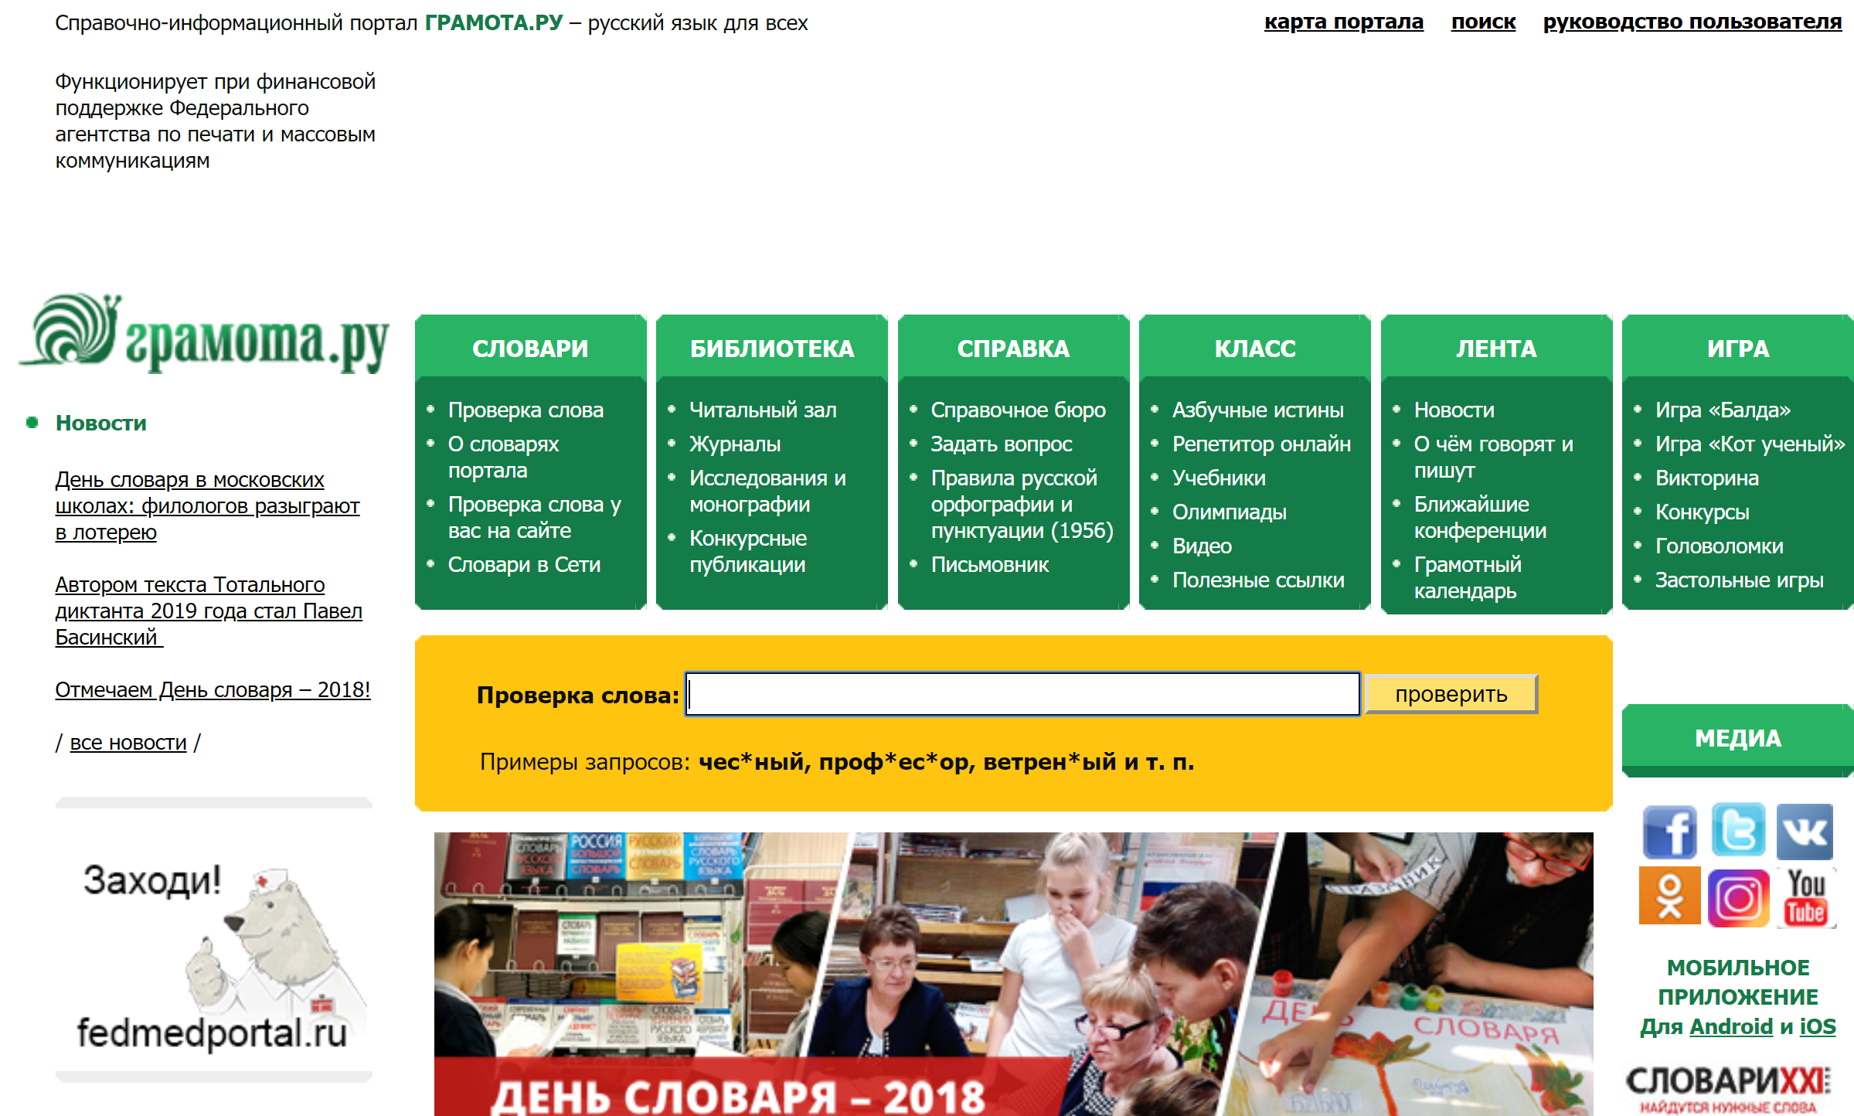
Gramota.ru
Portál je financován ministerstvem financí Ruské federace
Portál nabízí online slovníky, knihovnu, pravidla ruské gramatiky, média a hry
Ověřování slov

Slide 4
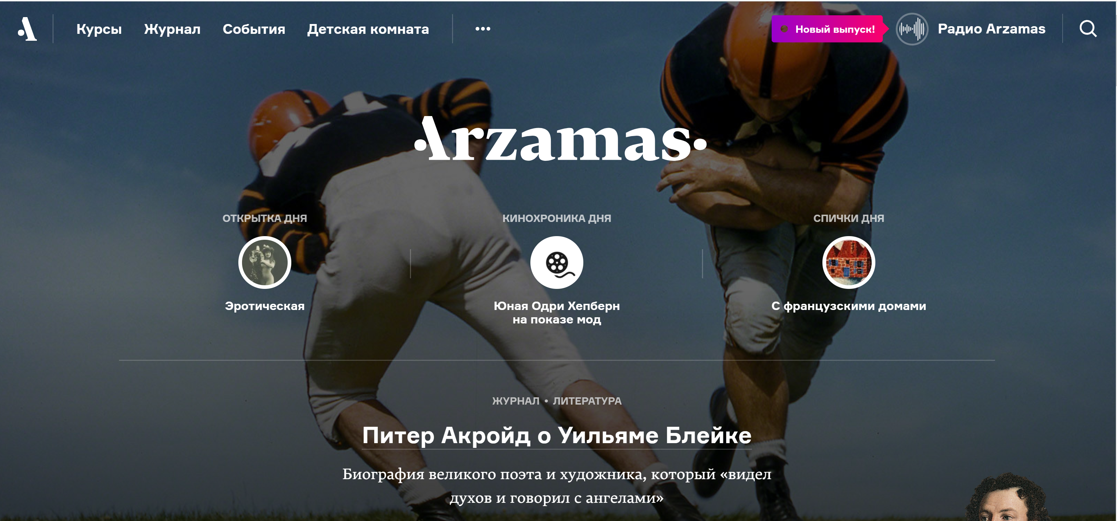
Arzamas Academy
Obsah tvoří kurzy, časopis, události, dětská „pokoj“, zajímavá videa, rádio s ruskými hity
Nabízí interaktivní přednášky, množství ruské literatury, fotografie, videa a historii vývoje ruštiny

Slide 5
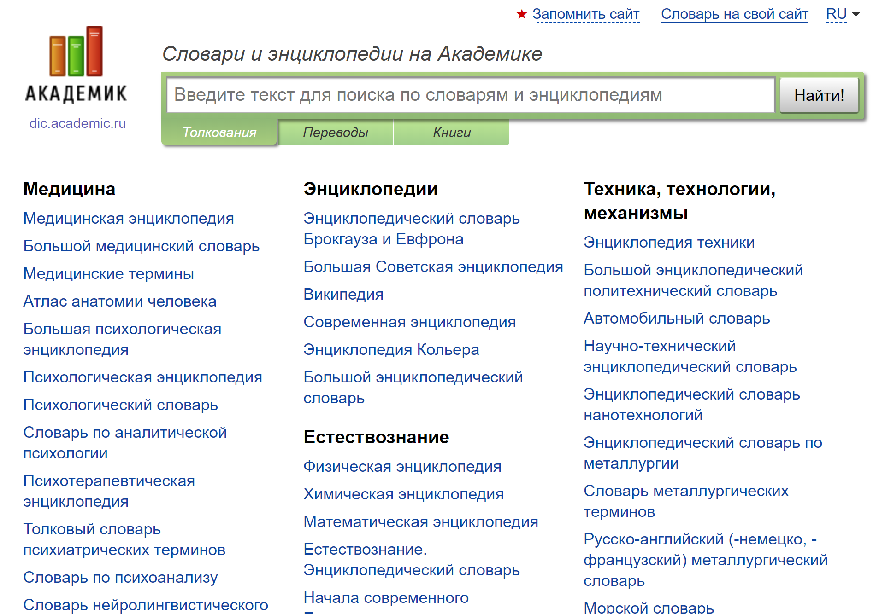
Академик
Soupis ruských slovníků
Zaměření na různé profese: medicína, technika,..
Dvojjazyčné online slovníky
Odkazy na ruské encyklopedie
Vyhledávání knih

Slide 6
Elektronické informační zdroje pro práci s češtinou
Nový encyklopedický slovník češtiny online
Rusko-česká slovníková databáze
Databáze překladových ekvivalentů

Slide 7
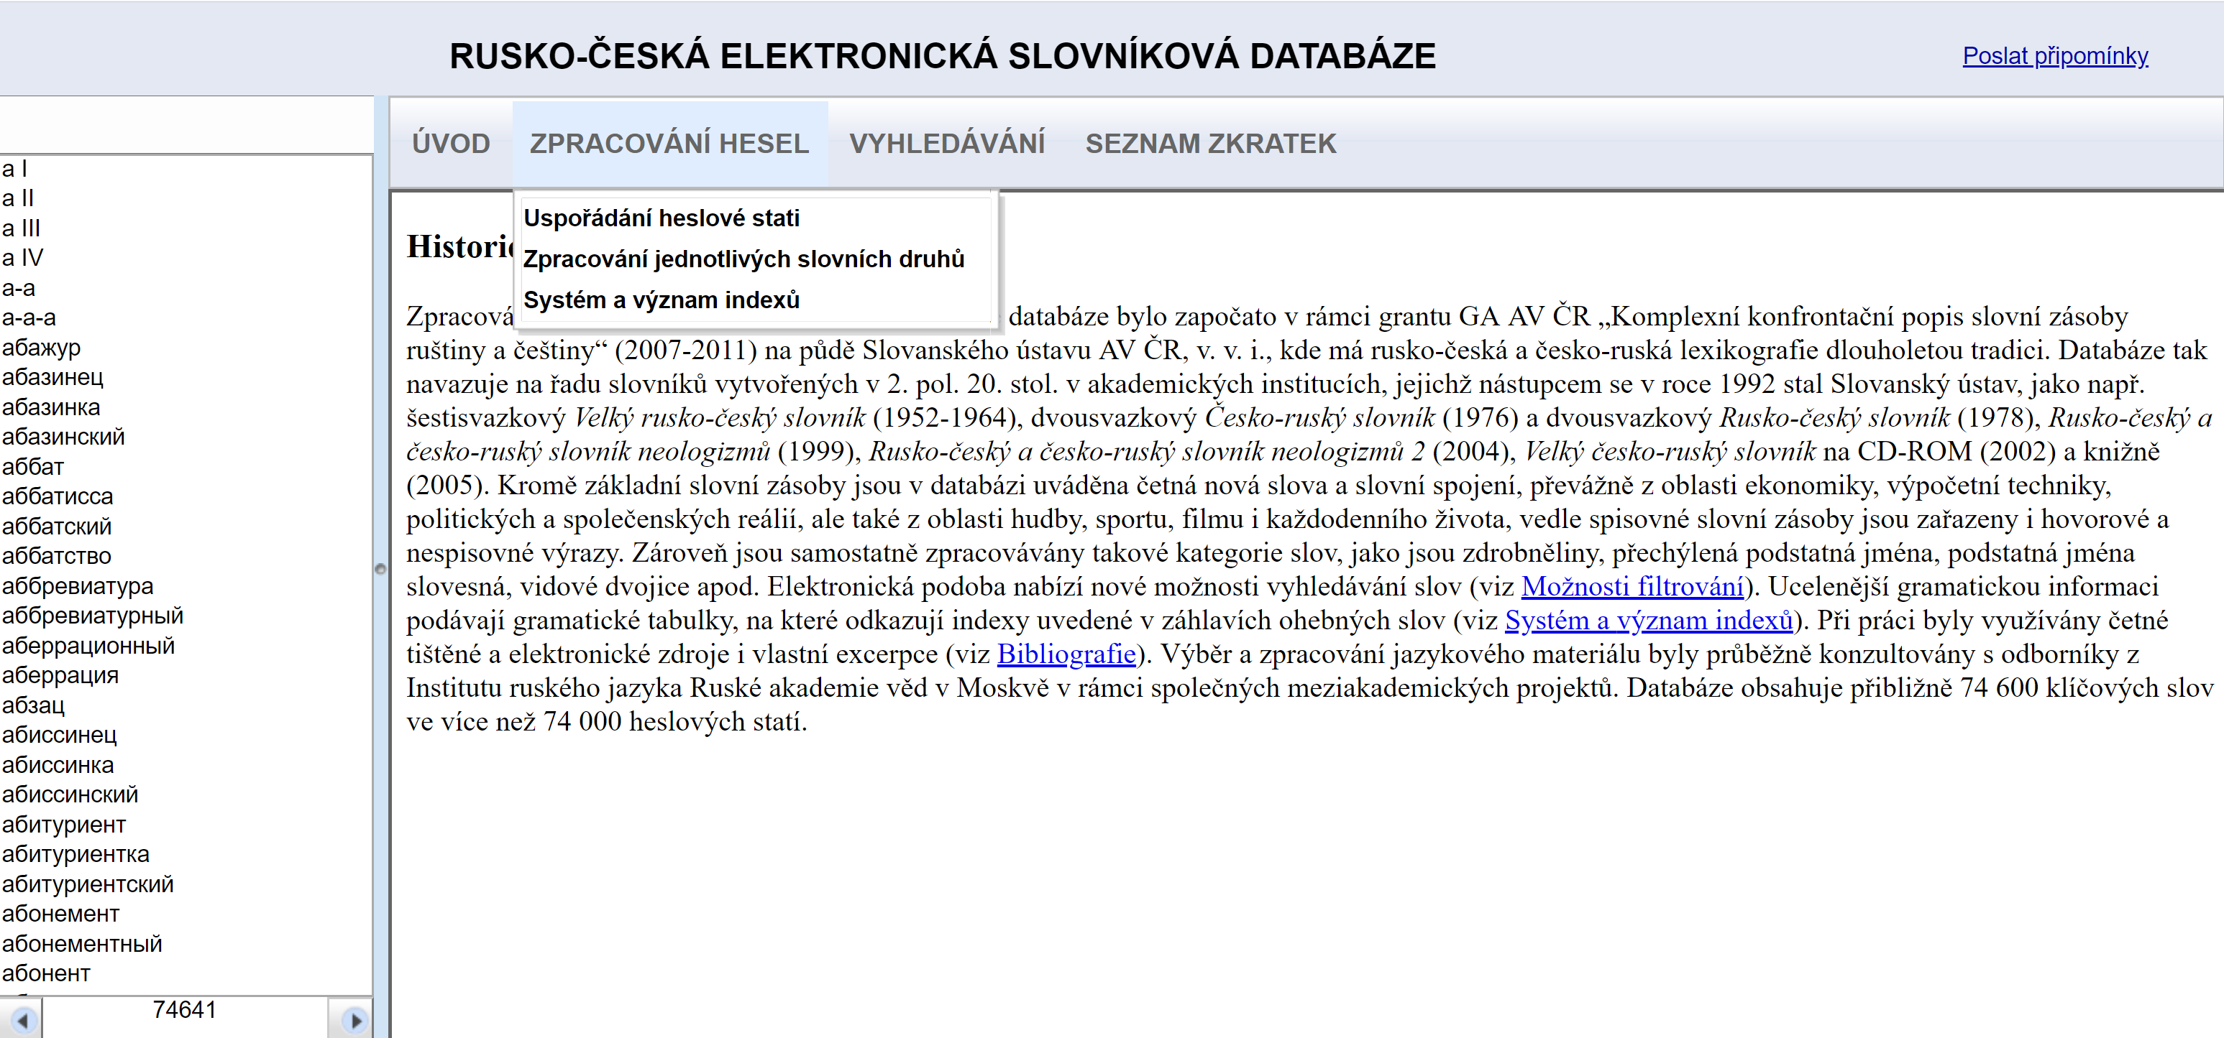
Rusko-česká slovníková databáze
Databáze obsahuje i nová slova a slovní spojení
Obsaženy jsou i zdrobněliny, přechýlená podstatná jména, podstatná jména slovesná, vidové dvojice

Slide 8
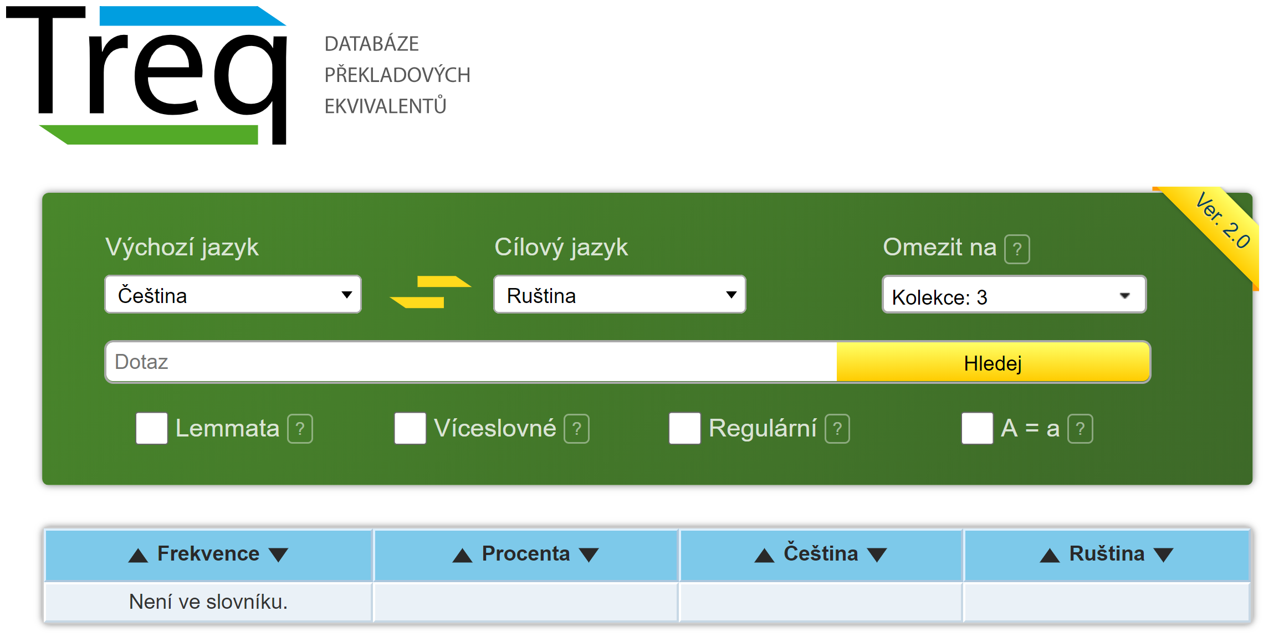
Databáze překladových ekvivalentů
Sbírka oboustranných česko-cizojazyčných slovníků
Možnost nejlepšího překladu slov
Nabízí možnost vyhledávání synonym
Překlad slova je setříděn podle frekvence
Slovník umožňuje hledat i víceslovné výrazy

Slide 9
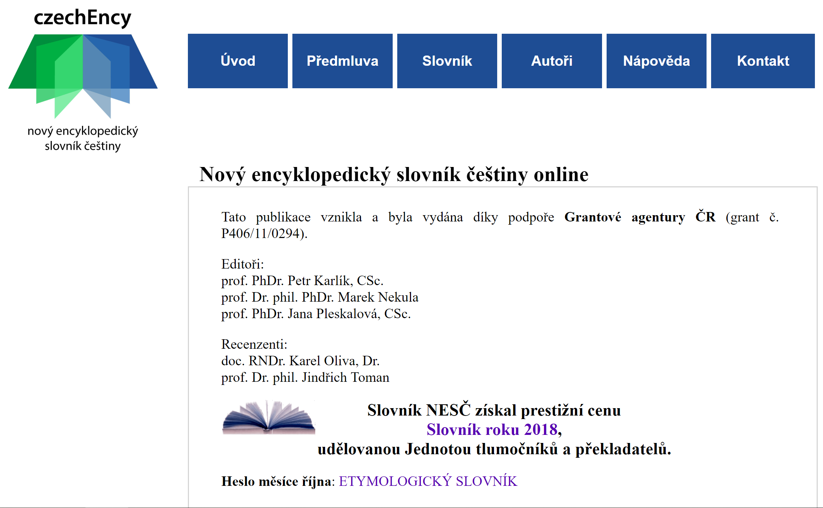
Nový encyklopedický slovník češtiny online
Zabývá se otázkou struktury, fungování a vývoje češtiny v psané i mluvené formě
Obsahuje 1568 hesel vysvětlujících přes 7 000 lingvistických termínů
Nabízí tematické vyhledávání

Slide 10
Elektronické informační zdroje pro práci s ukrajinštinou
goethe-verlag – základy ukrajinštiny, 100 lekcí ukrajinštiny pomocí doplňování
online.ua – překladač z ukrajinštiny do ruštiny nebo angličtiny
українская мова – informace o ukrajinském jazyku, základní kurz ukrajinštiny a odkazy na kurzy ukrajinštiny

Slide 11
Zdroje
http://www.slu.cas.cz
https://katedry.ped.muni.cz/rustina/informace-pro-studenty/dalsi-materialy-ke-studiu
http://dic.academic.ru/
http://gramota.ru/
http://arzamas.academy/
https://www.goethe-verlag.com/book2/CS/CSUK/CSUK002.HTM
https://pereklad.online.ua/ukr/cheshsko-ukrainskiy/#
http://ukrajinstina.ukrajina.tv

